Slide 1

ҚАЗАҚ ӘДЕБИЕТІ
8-СЫНЫП
Бөлім тақырыбы:
37
Частных детских
сада
43
Мини-центра
Қиял мен шындық
Сабақтың тақырыбы:
Р.Мұқанова “Мәңгілік бала бейне” әңгімесіндегі тарихи деректер

Slide 2
Оқу мақсаты:
А/И 3 Шығармадағы көркемдегіш құралдардың (психологиялық параллелизм, перифраз, сатира, ирония, гротеск, эллипсис) қолданысын талдай отырып, автор стилін анықтау.
37
Частных детских
сада
43
Мини-центра
Сабақ мақсаты:
Оқушылар шығармадағы көркемдегіш құралдардың (психологиялық параллелизм, перифраз, сатира, ирония, гротеск, эллипсис) қолданысын талдай отырып, автор стилін анықтайды.

Slide 3
Бағалау критерийлері:
Үзінділерде қолданылған көркемдегіш құралдарды тауып, атауымен сәйкестендіреді.
Автордың екі көріністі, Ләйлә мен Айды шығармада қатар беруінде қандай көркемдегіш құралды тиімді қолданғанын анықтап жазады.
Үзінділердегі эллипсистің қолданысына назар аударып, түсіп қалған сөзді анықтап, сөйлемді толықтырып жазады.
37
Частных детских
сада
43
Мини-центра

Slide 4

Сабаққа кіріспе:
Шығарма оқиғаларының тізбегі ХХ ғасырдың соңындағы – 90 – жылдардағы қазақ елінің саяси-әлеуметтік жағдайын шынайы суреттейді. Өткен ғасырдың 90 – жылдары депутаттыққа үміткер азаматтар мен азаматшалар соңынан шашпауын көтеріп, сөзін сөйлер нөкерлері мен сал-сері артистерді ертіп ауыл-аймақты аралауды “дәстүрге” айналдырғаны белгілі. Осындай бір топ пьесада Қарауылға да келіп жетеді. Қайтсе де көп дауыс алуды көздеген топ жергілікті халықтың қайғы-мұңын өз мүдделеріне пайдаланбақшы. Осы мақсатта Ләйләні “бетке ұстап”, митинг өткізуді бұлар үгіт-насихаттың таптырмас әдісі деп табады. Ләйлә өміріндегі осындай жағдайлар жас қыздың жарық дүниеден баз кешіп, өлімге бой алдыруымен түйінделеді.
Альмира Қалиева
37
Частных детских
сада
43
Мини-центра

Slide 5
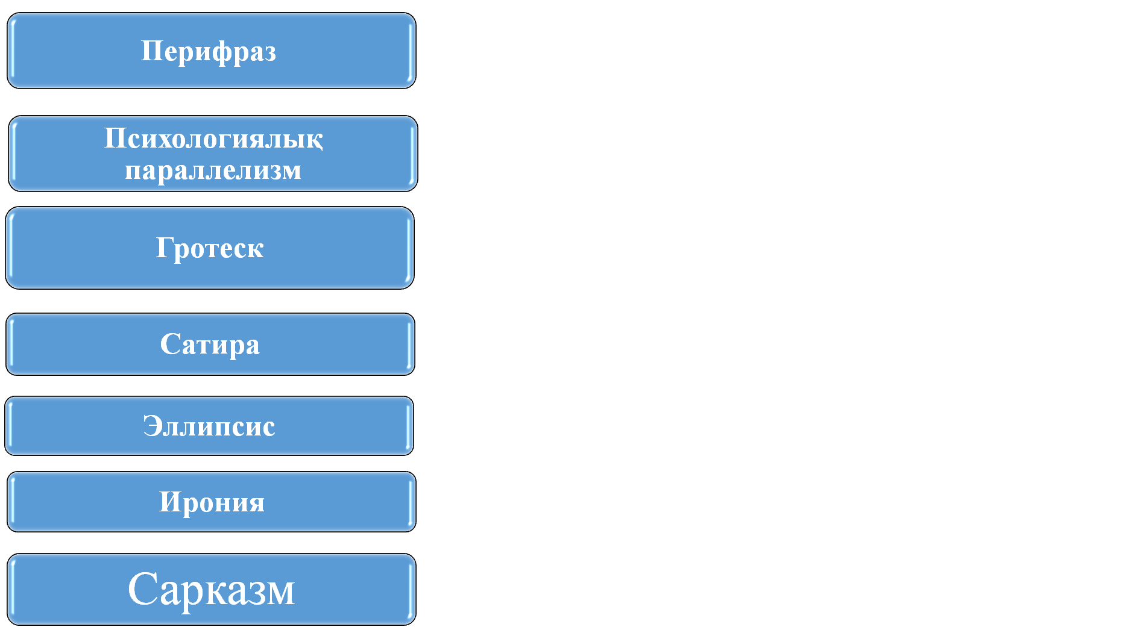
құбылыстар мен заттардың атын атап, түсін түстемей, айрықша белгі-қасиеттеріне негіздей отырып ауыстыру тәсілі.
37
Частных детских
сада
43
Мини-центра
екі ұдай нәрсені, құбылысты, ұғымды, сезімді қатар қойып, жұптап суреттеу.
шынайы өмір мен қиял-ғажайыптың шарпысуынан құрылатын көркемдік бейнелеу тәсілі.
өзі суреттеп отырған оқиғаны, құбылысты немесе кейіпкерді өткір сынға алып, әжуаға айналдыратын көркемдік бейнелеу тәсілі.
сөйлемнің бір мүшесін алып тастау арқылы құрылған сөз үлгісі.
адамға зат пен құбылысқа сырттай жақсы баға берсе де, ішкі мағынасы қарсы келіп, келекеге айналдыратын құбылту құралы.
Сарказм — күлкі етудің бір түрі, зілді кекесінмен әжуалау, батыл, ашық әшкерелеу.

Slide 6
1-тапсырма
Үзінділерде қолданылған көркемдегіш құралдарды тауып, атауымен сәйкестендіріңіз.
37
Частных детских
сада
43
Мини-центра
Дескрипторы:
үзінділерді түсініп оқиды;
үзінділерден көркемдегіш құралдарды табады;
көркемдегіш құралдарды атауымен сәйкестендіреді.

Slide 7
1-тапсырма
Шығармадан үзінді |  | Көркемдегіш құралдар
Тек қана осындай меңіреу түнді, сол түнмен аймаласып, толықсып тұратын қияқтай әдемі Айды сырлас еткен... |  | Сарказм
- Сөзді қара! «Адам емеспіз бе?»-дейді. – Адам сиқы жоқ кейпіңе неге қарамайсың, а? |  | Психологиялық параллелизм
Сол сәт, жәудіреп қараған Ләйлә-қызды жерден көтеріп алып, маңдайынан сүйді. Қыз жүрегі езіліп кетті. Жігіт қызды көтерген қалпы қаптаған көпшіліктің дәл ортасына еніп барады. Екеуі де бүкіл дүниені бір сәт ұмыт еткендей, айналып билеп жүр. Ләйлә-қыз көзін жұмды. Басы айналып кетті ме, әлде ұмыт болған қыз сезім селт етіп, мұның әлсіз денесінің тынышын алды ма, көзін аша алмады. Сол қалпы Құмардың мойнынан қапсыра құшақтап қатып қалыпты. |  | Психологиялық параллелизм
- Е, енді саған жетпей жүргені меңіреулік пе еді? Оған да жетерсің, меңіреу де атанарсың. Қыздың көзі жарқ етті. Қатира мырс етіп, айызы қанғандай қыздың аяқ-қолына сұқтана қарады. Ләйлә-қыз мүгедек денесіне сабырлылық жинай алмай, ызаға булығып, қалшылдап барады. |  | Гротеск
- Е, е, е... ей... Қашпа менен, қашпа! Бәрібір сені тауып аламын. Жасқандың ба, сен де менен жиіркенемісің, сен де менен қорқамысың жарық Ай?! |  | Гротеск
Сонда әжең жарықтық: «О, қарғатайым-ау! Сен де, Құдай жеткізсе сол саңырауқұлақ сияқты жұрттың көзінің жауын алып, лаулап тұратын боласың», – деп мейірленіп, маңдайыңнан сүюші еді. |  | Сарказм
37
Частных детских
сада
43
Мини-центра

Slide 8
Өзіңізді тексеріңіз!
Шығармадан үзінді |  | Көркемдегіш құралдар
Тек қана осындай меңіреу түнді, сол түнмен аймаласып, толықсып тұратын қияқтай әдемі Айды сырлас еткен... |  | Сарказм
- Сөзді қара! «Адам емеспіз бе?»-дейді. – Адам сиқы жоқ кейпіңе неге қарамайсың, а? |  | Психологиялық параллелизм
Сол сәт, жәудіреп қараған Ләйлә-қызды жерден көтеріп алып, маңдайынан сүйді. Қыз жүрегі езіліп кетті. Жігіт қызды көтерген қалпы қаптаған көпшіліктің дәл ортасына еніп барады. Екеуі де бүкіл дүниені бір сәт ұмыт еткендей, айналып билеп жүр. Ләйлә-қыз көзін жұмды. Басы айналып кетті ме, әлде ұмыт болған қыз сезім селт етіп, мұның әлсіз денесінің тынышын алды ма, көзін аша алмады. Сол қалпы Құмардың мойнынан қапсыра құшақтап қатып қалыпты. |  | Психологиялық параллелизм
- Е, енді саған жетпей жүргені меңіреулік пе еді? Оған да жетерсің, меңіреу де атанарсың. Қыздың көзі жарқ етті. Қатира мырс етіп, айызы қанғандай қыздың аяқ-қолына сұқтана қарады. Ләйлә-қыз мүгедек денесіне сабырлылық жинай алмай, ызаға булығып, қалшылдап барады. |  | Гротеск
- Е, е, е... ей... Қашпа менен, қашпа! Бәрібір сені тауып аламын. Жасқандың ба, сен де менен жиіркенемісің, сен де менен қорқамысың жарық Ай?! |  | Гротеск
Сонда әжең жарықтық: «О, қарғатайым-ау! Сен де, Құдай жеткізсе сол саңырауқұлақ сияқты жұрттың көзінің жауын алып, лаулап тұратын боласың», – деп мейірленіп, маңдайыңнан сүюші еді. |  | Сарказм
37
Частных детских
сада
43
Мини-центра

Slide 9
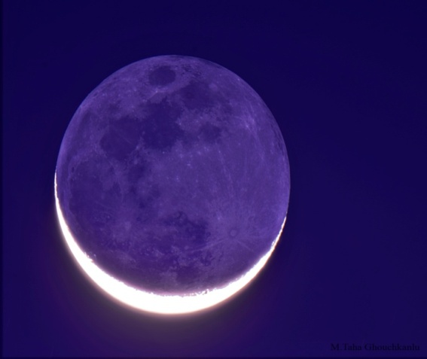
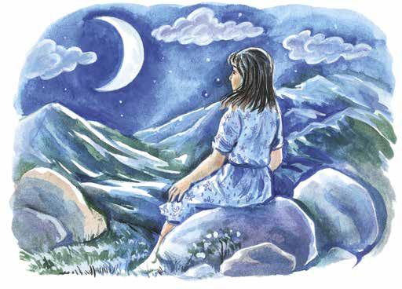
2-тапсырма
Автор екі көріністі, Ләйлә мен Айды шығармада қатар беруінде қандай көркемдегіш құралды тиімді қолданғанын анықтап жазыңыз.
Дескрипторы:
Екі көріністі берудегі көркемдегіш құралды табады;
Көркемдегіш құралдың қолданысына талдау жасайды.

Slide 10
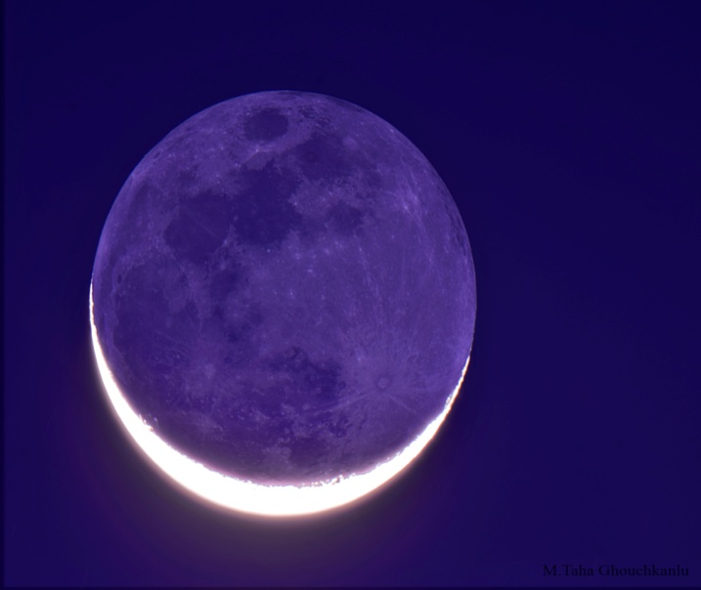
Өзіңізді тексеріңіз!
Параллелизм
37
Частных детских
сада
43 Автор шығармадағы көңіл-күй сезімдерін кейіпкерлері - Ләйлә мен Айды қатар қою арқылы суреттейді. Бұл-психологиялық егіздеу (параллелизм). Ләйләні Аймен сырластыру арқылы жан дүниесіндегі қасіретті, мұң мен сырды көрсетті. Жазушы Ай мен Ләйлә арқылы Семей полигонының зардабын жеткізгісі келді.

Slide 11
3-тапсырма
Үзінділердегі эллипсистің қолданысына назар аударып, түсіп қалған сөзді анықтап, сөйлемді толықтырып жазыңыз.
37
Частных детских
сада
43
Мини-центра
Дескрипторы:
шығармадан алынған үзіндіні оқиды;
эллипсистің қолданысына назар аударып, сөйлемді толықтырып жазады.

Slide 12
3-тапсырма
Шығарма үзіндісі | Сөйлемнің толық нұсқасы
– Е...е...е...ей... Қашпа, менен, қашпа! Бәрібір, сені тауып аламын. Жасқандың ба, сен де менен жиіркенемісің, сен де менен қорқамысың, жарық Ай?!
Терең сайға түскен Ай сәулесі бұрынғысынан да жап-жарық. Жер бетін кезіп, жылжыған қалпы Ләйлә-қызды іздеп жүр. Қарауылдың суынан да, жерінен де, тауынан да сұрап, беу-беулеп іздеу салады. «Қайда кеттің? Неғып бүгін терең сайда жоқсың?» деп ана-дауыс жып-жылы алақанымен қолын жайып, сай ішінде қалықтап жүргендей.
– Таныдың ба? – деді жігіт ақырын жымиып
37
Частных детских
сада
43
Мини-центра

Slide 13
Өзіңізді тексеріңіз!
Шығарма үзіндісі | Сөйлемнің толық нұсқасы
– Е...е...е...ей... Қашпа, менен, қашпа! Бәрібір, сені тауып аламын. Жасқандың ба, сен де менен жиіркенемісің, сен де менен қорқамысың, жарық Ай?! | – Е...е...е...ей... Ай, қашпа, менен, қашпа!
Терең сайға түскен Ай сәулесі бұрынғысынан да жап-жарық. Жер бетін кезіп, жылжыған қалпы Ләйлә-қызды іздеп жүр. Қарауылдың суынан да, жерінен де, тауынан да сұрап, беу-беулеп іздеу салады. «Қайда кеттің? Неғып бүгін терең сайда жоқсың?» деп ана-дауыс жып-жылы алақанымен қолын жайып, сай ішінде қалықтап жүргендей. | «Қайда кеттің, Ләйлә? Неғып бүгін терең сайда жоқсың?»
– Таныдың ба? – деді жігіт ақырын жымиып. | – Мені таныдың ба? – деді жігіт ақырын жымиып.
37
Частных детских
сада
43
Мини-центра

Slide 14
Сабақты бекіту
Үзінділерде қолданылған көркемдегіш құралдарды тауып, атауымен сәйкестендірдіңіз;
Автордың екі көріністі, Ләйлә мен Айды шығармада қатар беруінде қандай көркемдегіш құралды тиімді қолданғанын анықтап жаздыңыз;
Үзінділердегі эллипсистің қолданысына назар аударып, түсіп қалған сөзді анықтап, сөйлемді толықтырып жаздыңыз.
37
Частных детских
сада
43
Мини-центра

Slide 15
Қосымша тапсырма:
37
Частных детских
сада
43
Мини-центра
Бүгінгі сабақта орындалған тапсырмаларды негізге ала отырып, автор стилін анықтап, 5 сөйлеммен баға беріңіз.

